Slide 1
Abordagens para Problemas Intratáveis
Kátia Guimarães
katiag@cin.ufpe.br

Slide 2
Problemas intratáveis
São problemas para os quais:
Não se conhece solução polinomial; e
Não se sabe se elas existem.
Este link contém informação e apontadores para listas de problemas deste tipo em várias áreas de aplicação.

Slide 3
Abordagens para Problemas Intratáveis
Há uma série de técnicas para lidar com problemas intratáveis. Dependendo da situação, algumas são mais adequadas do que outras.
Ex.:
Programação Dinâmica (Pseudo-polinomiais);
Heurísticas / Algoritmos de Aproximação;
Backtracking;
Algoritmos Randômicos.

Slide 4
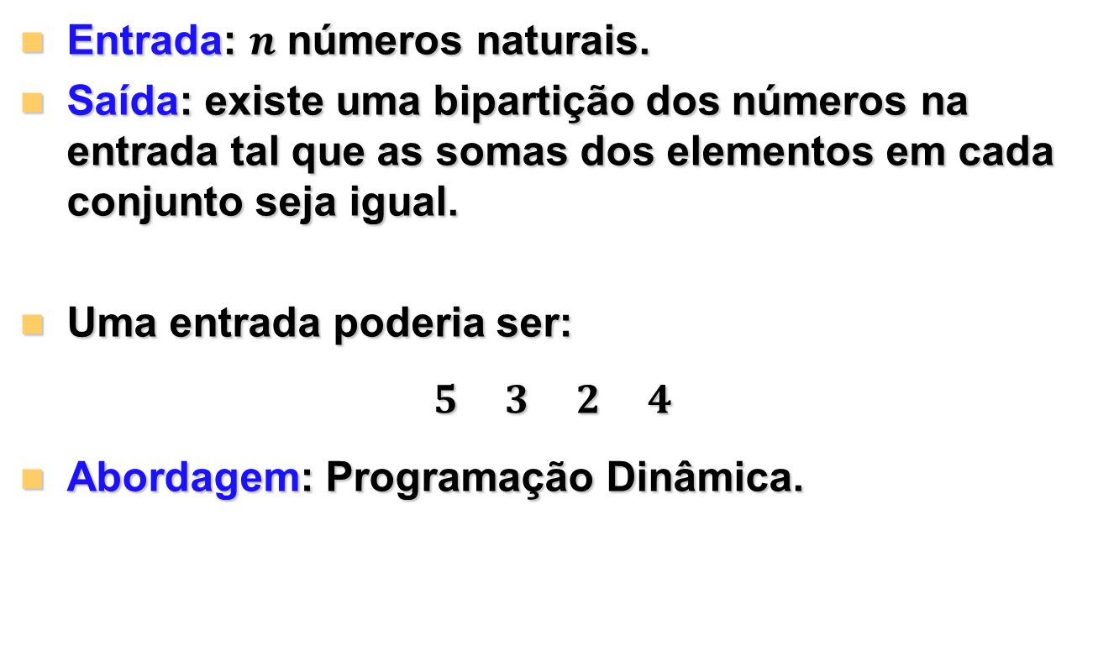
Problema Soma dos Subconjuntos
Entrada: $n$ números naturais.
Saída: existe uma bipartição dos números na entrada tal que as somas dos elementos em cada conjunto seja igual.
Uma entrada poderia ser:
$$5 3 2 4$$
Abordagem: Programação Dinâmica.

Slide 5
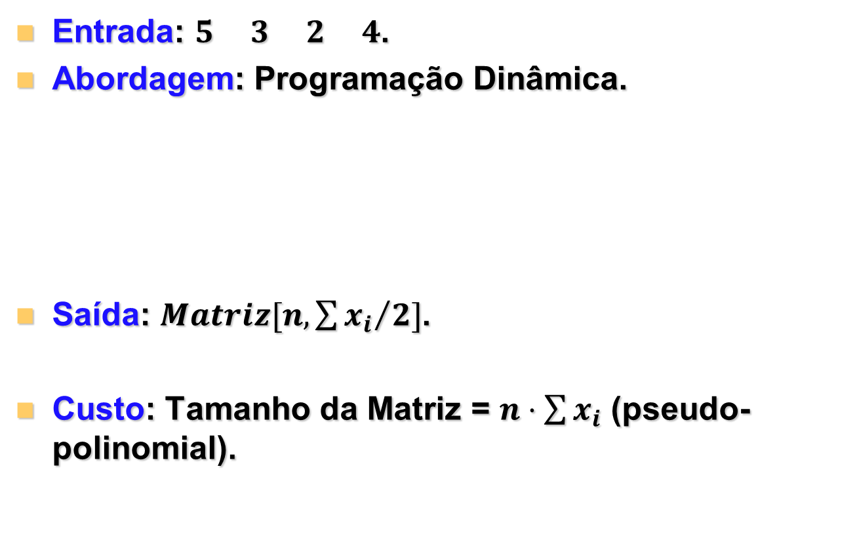
Problema Soma dos Subconjuntos
Entrada: $5 3 2 4$.
Abordagem: Programação Dinâmica.
Saída: $Matriz[n, \sum{{x_{i}}/2}]$.
Custo: Tamanho da Matriz = $n⋅\sum{x_{i}}$ (pseudo-polinomial).
5 | 0 | 0 | 0 | 0 | X | 0 | 0 | 0 | 0 | 0 | 0 | 0 | 0 | 0
3 | 0 | 0 | X | 0 | X | 0 | 0 | X | 0 | 0 | 0 | 0 | 0 | 0
2 | 0 | X | X | 0 | X | 0 | X | X | 0 | X | 0 | 0 | 0 | 0
4 | 0 | X | X | X | X | X | X | X | X | X | X | X | 0 | X

Slide 6

Problema Soma dos Subconjuntos
Entrada: $7 3 2 4$.
Abordagem: Programação Dinâmica.
Saída: $Matriz[4,8]$.
 | 1 | 2 | 3 | 4 | 5 | 6 | 7 | 8 | 9 | 10 | 11 | 12 | 13 | 14 | 15 | 16
7 | 0 | 0 | 0 | 0 | 0 | 0 | x | 0 | 0 | 0 | 0 | 0 | 0 | 0 | 0 | 0
3 | 0 | 0 | x | 0 | 0 | 0 | x | 0 | 0 | x | 0 | 0 | 0 | 0 | 0 | 0
2 | 0 | x | x | 0 | x | 0 | x | 0 | x | x | 0 | x | 0 | 0 | 0 | 0
4 | 0 | x | x | x | x | x | x | 0 | x | x | x | x | x | x | 0 | x

Slide 7
Algoritmo de Programação Dinâmica para Soma dos Subconjuntos
início
soma := 0;
para (i := 1 até n) faça
soma := soma + A[i];
para (j := 0 até soma) faça
M[1, j] := 0; // Zera a primeira linha da matriz
M[1, A[1]] := 1; // Única soma póssível = primeiro elemento do array
para (i := 2 até n) faça
para (j := 1 até soma) faça
M[i,j] := M[i-1, j]; // Copia linha anterior
se (A[i] < j && M[i-1, j-A[i]] == 1) então
M[i,j] := 1;
M[i, A[i]] := 1;
retorne M[n, soma/2];
fim

Slide 8
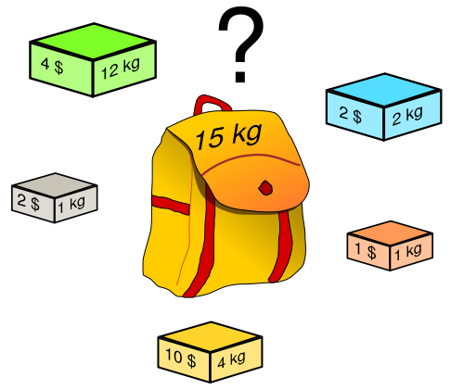
0/1 Knapsack Problem ou Problema da Mochila

Slide 9
0/1 Knapsack Problem ou Problema da Mochila
Entrada:
Coleção de itens, com peso e valor;
Capacidade C de uma mochila (container).
Saída:
Relação de itens que caibam todos dentro da capacidade da mochila, maximizando o valor da carga.
Aplicações: Problemas de acomodação e transporte de carga. Ex.: arrumação de containers ou ladrão em um museu.
Greedy resolve?

Slide 10
Knapsack – Greedy resolve?
Estratégia greedy: tomar os itens em ordem por maior valor.
Dados:
A abordagem greedy escolheria quais itens?
Qual seria a melhor escolha?
Capacidade: 30
Itens | A | B | C
Peso | 10 | 20 | 30
Valor | 100 | 120 | 130

Slide 11
Knapsack – Greedy resolve?
Estratégia greedy: tomar os itens em ordem por menor peso.
Dados:
A abordagem greedy escolheria quais itens?
Qual seria a melhor escolha?
Capacidade: 50
Itens | A | B | C
Peso | 10 | 20 | 30
Valor | 30 | 60 | 100

Slide 12
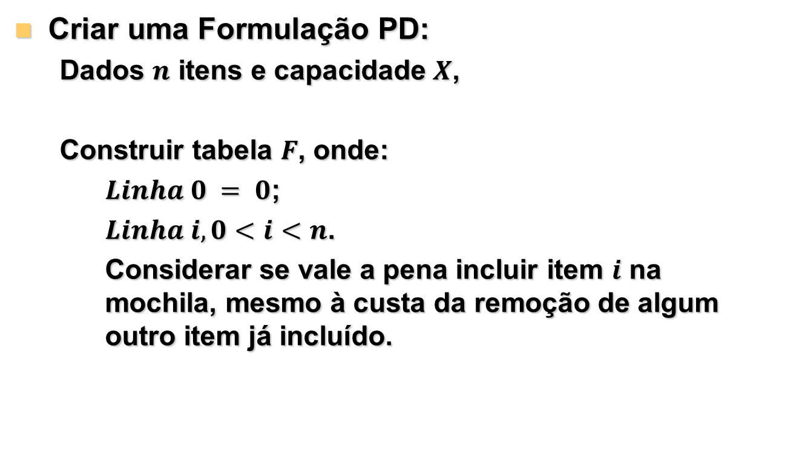
Knapsack – Programação Dinâmica?
Criar uma Formulação PD:
Dados $n$ itens e capacidade $X$,
Construir tabela $F$, onde:
$Linha 0 = 0$;
$Linha i, 0<i<n$.
Considerar se vale a pena incluir item $i$ na mochila, mesmo à custa da remoção de algum outro item já incluído.

Slide 13


























































Ilustração de solução do problema Knapsack por Programação Dinâmica
Dados:
Capacidade: 13
Itens | 1 | 2 | 3 | 4 | 5
Peso | 5 | 3 | 4 | 1 | 2
Valor | 10 | 6 | 9 | 7 | 8
$$Max\left[0, \left(10+0\right)\right]=$$
$$10$$
$$Max\left[10, \left(6+10\right)\right]=$$
$$Max\left[10, \left(9+0\right)\right]=$$
$$Max\left[10, \left(6+0\right)\right]=$$
$$Max\left[0, \left(6+0\right)\right]=$$
$$Max\left[16, \left(9+16\right)\right]=$$
$$10$$
$$10$$
$$Max\left[16, \left(9+10\right)\right]=$$
$$16$$
$$Max\left[10, \left(9+6\right)\right]=$$
$$Max\left[10, \left(7+10\right)\right]=$$
$$Max\left[16, \left(7+15\right)\right]=$$
$$Max\left[19, \left(7+16\right)\right]=$$
$$Max\left[19, \left(7+19\right)\right]=$$
$$Max\left[25, \left(7+19\right)\right]=$$
$$Max\left[25, \left(7+25\right)\right]=$$
$$Max\left[15, \left(7+10\right)\right]=$$
$$Max\left[23, \left(8+17\right)\right]=$$
$$Max\left[13, \left(8+7\right)\right]=$$
$$Max\left[17, \left(8+13\right)\right]=$$
$$Max\left[17, \left(8+16\right)\right]=$$
$$Max\left[22, \left(8+17\right)\right]=$$
$$Max\left[26, \left(8+23\right)\right]=$$
$$Max\left[26, \left(8+26\right)\right]=$$
$$Max\left[32, \left(8+26\right)\right]=$$
$$Max\left[26, \left(8+22\right)\right]=$$
$$Max\left[16, \left(9+6\right)\right]=$$
$$Max\left[7, \left(8+7\right)\right]=$$
$$Max\left[10, \left(7+9\right)\right]=$$
$$Max\left[9, \left(7+6\right)\right]=$$
$$Max\left[16, \left(8+7\right)\right]=$$
$$Max\left[0, \left(7+0\right)\right]=$$
$$Max\left[6, \left(7+0\right)\right]=$$
$$6$$
$$9+16=25$$
$$9+10=19$$
$$9+6=15$$
$$15$$
$$15$$
$$13$$
$$16$$
$$16$$
$$7$$
$$7$$
$$16$$
$$17$$
$$22$$
$$23$$
$$26$$
$$26$$
$$32$$
$$21$$
$$24$$
$$25$$
$$25$$
$$31$$
$$34$$
$$34$$
$$30$$
$$17$$
 |  |  |  |  | 6 | 7 | 8 | 9 | 10 | 11 | 12 | 13
1
2
3
4
5
0
0
0
0
0
0
0
0
0
0
0
0
0
0
0
0
0
10
10
10
10
10
10
10
10
10
0
0
6
6
10
10
10
16
16
16
16
16
16
0
0
6
9
10
10
15
16
19
19
19
25
25
7
7
7
13
16
17
17
22
23
26
26
26
32
7
8
15
15
16
21
24
25
25
30
31
34
34

Slide 14
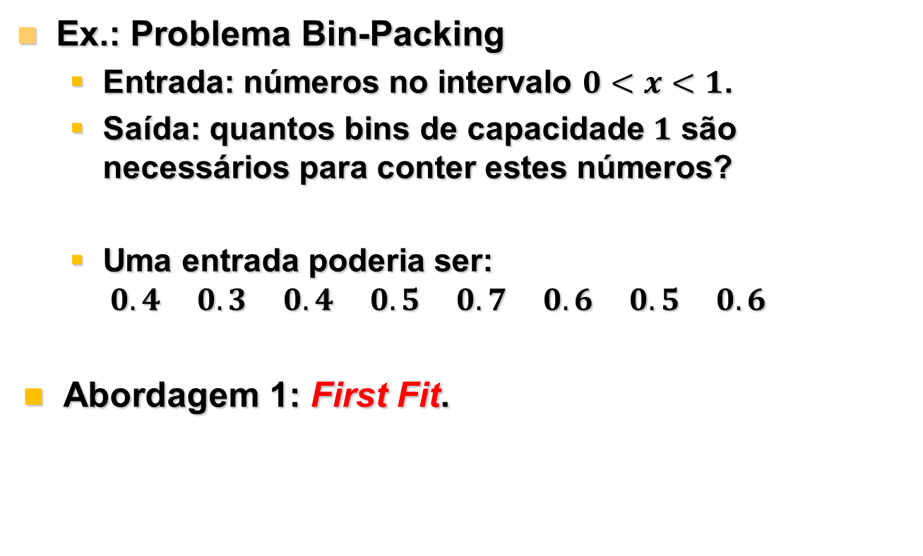
Heurísticas e Algoritmos de Aproximação
Ex.: Problema Bin-Packing
Entrada: números no intervalo $0<x<1$.
Saída: quantos bins de capacidade $1$ são necessários para conter estes números?
Uma entrada poderia ser:
$$0.4 0.3 0.4 0.5 0.7 0.6 0.5 0.6$$
Abordagem 1: First Fit.

Slide 15
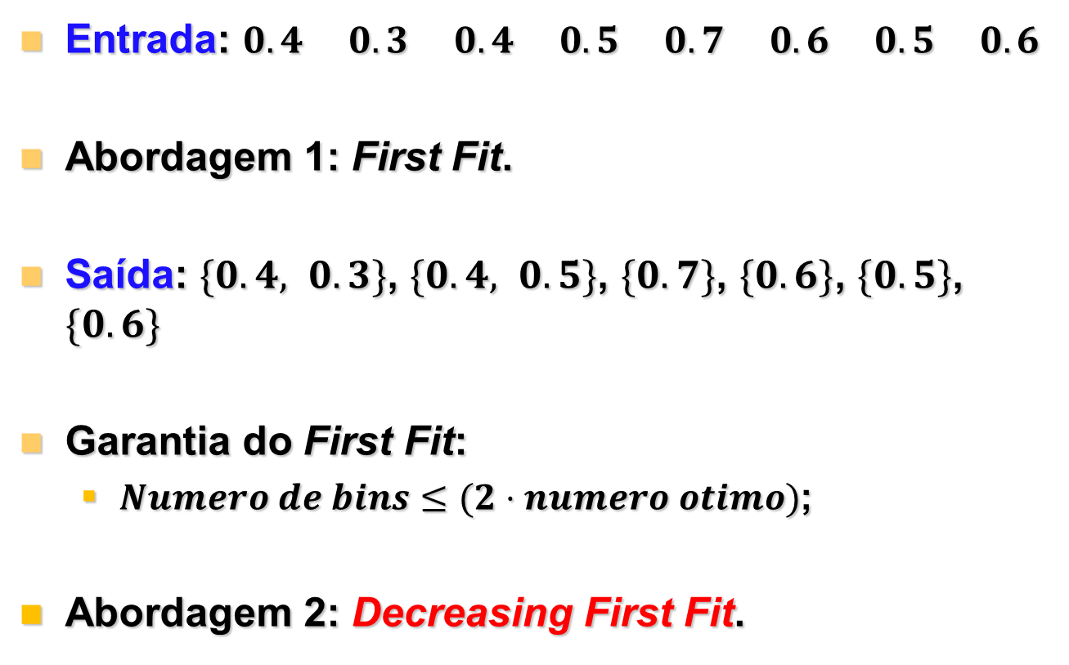



Bin-Packing
Entrada: $0.4 0.3 0.4 0.5 0.7 0.6 0.5 0.6$
Abordagem 1: First Fit.
Saída: $\{0.4, 0.3\}$, $\{0.4, 0.5\}$, $\{0.7\}$, $\{0.6\}$, $\{0.5\}$, $\{0.6\}$
Garantia do First Fit:
$Numero de bins≤(2⋅numero otimo)$;
Abordagem 2: Decreasing First Fit.
$$´$$
$$´$$
$$´$$

Slide 16
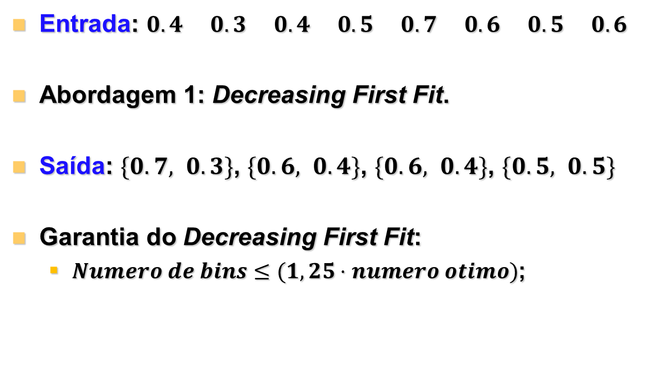



Bin-Packing
Entrada: $0.4 0.3 0.4 0.5 0.7 0.6 0.5 0.6$
Abordagem 1: Decreasing First Fit.
Saída: $\{0.7, 0.3\}$, $\{0.6, 0.4\}$, $\{0.6, 0.4\}$, $\{0.5, 0.5\}$
Garantia do Decreasing First Fit:
$Numero de bins≤(1,25⋅numero otimo)$;
$$´$$
$$´$$
$$´$$

Slide 17

Problema Cobertura de Vértices
Entrada: grafo $G=(V,E)$.
Saída: $V^{′}⊆V, \left|V^{′}\right|$ mínimo, tal que $∀α=\left(v,w\right)∈E, (v∈E)$ ou $(w∈E)$.
Heurística guloso
seria uma solução?

Slide 18
Problema Cobertura de Vértices
O algoritmo guloso opera iterativamente, e a cada iteração toma um vértice de grau máximo.
Mas a solução encontrada nem sempre é ótima.
Qual seria a pior relação entre uma solução obtida pelo algoritmo guloso e uma solução ótima?
Uma instância de grafo
Uma cobertura de vértices
de tamanho 5, obtida
pelo algoritmo guloso.
Uma cobertura de vértices
de tamanho 4. Solução ótima!

Slide 19
Problema Cobertura de Vértices
Nesse exemplo, guloso daria uma solução ótima.
Qual seria a pior relação entre uma solução obtida pelo algoritmo guloso e uma solução ótima?
(Será que você descobre isso
sem cursar Algoritmos 2?)

Slide 20
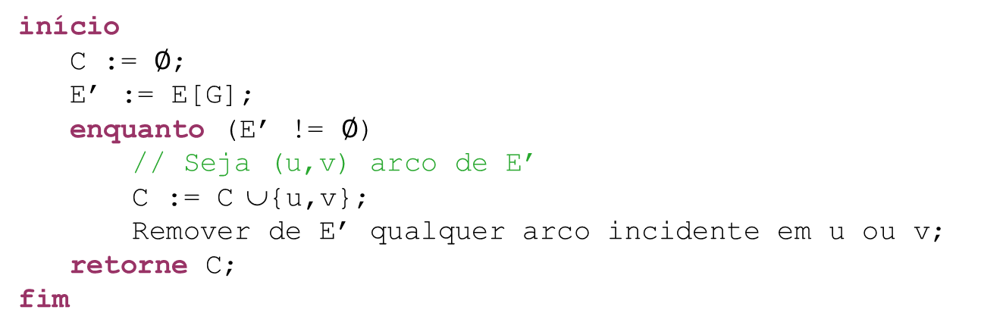
Algoritmo de aproximação para Cobertura de Vértices
VC-Approx(G)
Pergunta: qual a aproximação garantida?
início
C := $∅$;
E’ := E[G];
enquanto (E’ != $∅$)
// Seja (u,v) arco de E’
C := C$\text{}${u,v};
Remover de E’ qualquer arco incidente em u ou v;
retorne C;
fim

